Slide 1

KHỐI 6 - TUẦN 8
TÊN BÀI:
BÀI THỂ DỤC LIÊN HOÀN
NÉM BÓNG
Giáo viên thực hiện
Vũ Lê Xuân Quỳnh

Slide 2
NỘI DUNG BÀI HỌC
1.
Kiểm tra Giữa kì
Bài TD
Liên
hoàn
2
Ném
bóng
3.
Chạy cự
Trung bình

Slide 3

NỘI DUNG 1:
BÀI THỂ DỤC LIÊN HOÀN
https://www.youtube.com/watch?v=e5mNwz7quJs&ab_channel=MinhL%C3%A2mThanh

Slide 4
0938937588
HS gửi video về zalo để lấy điểm kiểm tra giữa kì 1 nhé:
Con tên là: ...... Lớp.....
Chỉ gửi video
Hạn chót là ngày 31/10/2021

Slide 5
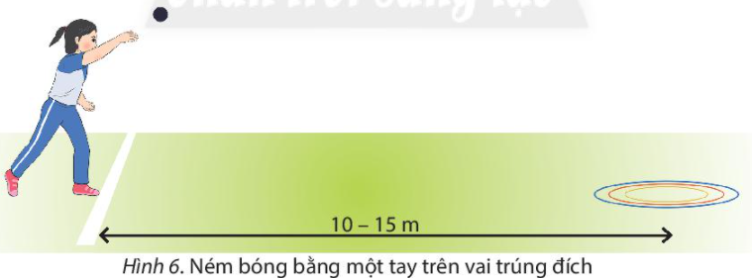
NỘI DUNG 2: NÉM BÓNG
Các động tác bổ trợ kĩ thuật ném bóng:
https://www.youtube.com/watch?v=Zj03zZoj75A&ab_channel=AngelsClub
HS quan sát tranh ảnh về kĩ thuật, sau đó tiến hành luyện tập 2x10 lần
https://www.youtube.com/watch?v=edBhF-xiq7M&ab_channel=AngelsClub

Slide 6

Hoạt động vận dụng
Sau khi học xong bài học hôm nay Cô có một số câu hỏi đặt ra cho các em cùng nhau thảo luận và sẽ cho thầy đáp án vào tiết học tiếp theo:
+ Khi tập luyện thể dục thể thao các em phải ăn uống như thế nào cho hợp lý?
+ Trong quá trình tập luyện các động tác bổ trợ môn Ném bóng em gặp những khó khăn nào?
+ Lượng vận động có vừa sức các em không?

Slide 7

Thả lỏng
➢ Đi bộ nhẹ
➢ Cổ tay, cổ chân
➢ Vai

Slide 8

Thanks!
Chúc các em cùng gia đình luôn mạnh khỏe và bình an!
FIGHTING

